Slide 1

TOÁN 7
Tập 2
Chương VII
Bài 12: Tính chất ba đường trung trực của tam giác – Tiết 2

Slide 2
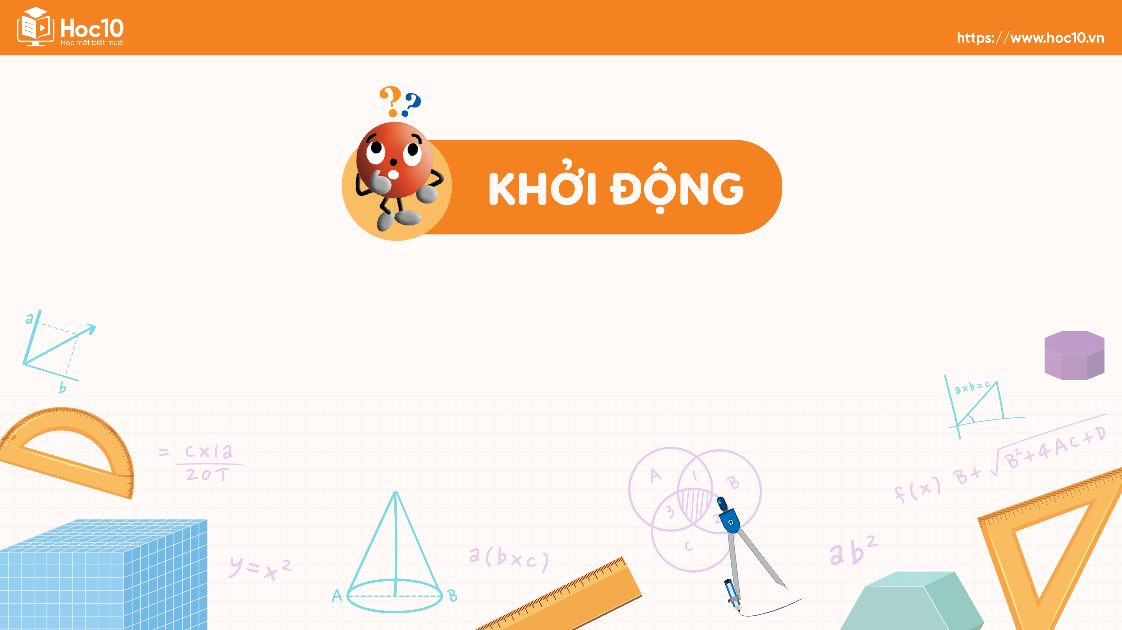
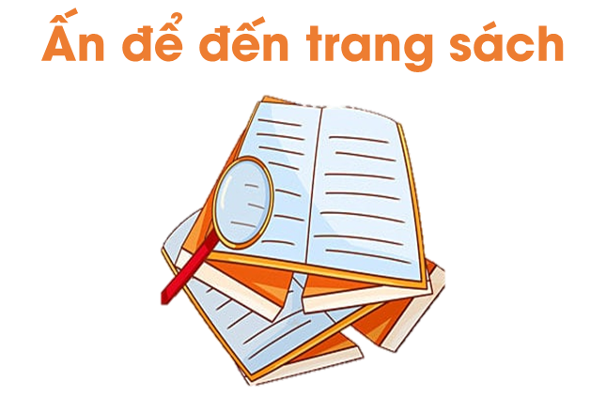

Slide 3




non
Ong
học
việc

Slide 4

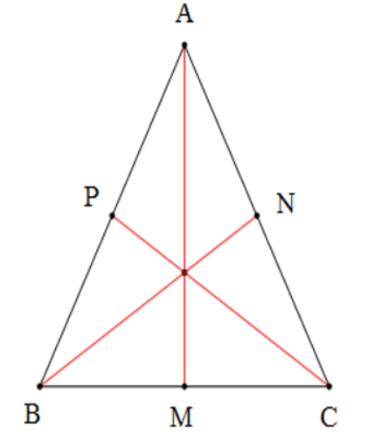

Cho tam giác ABC cân tại A. Các đường trung tuyến AM, BN, CP. Khẳng định đúng là
A. AM là đường trung trực của tam giác ABC.
B. BN là đường trung trực của tam giác ABC.
C. CP là đường trung trực của tam giác ABC.
D. Cả A, B và C đều đúng.
Notes:
Hướng dẫn GV click vào bông hoa tương ứng để chọn đáp án đúng.

Slide 5
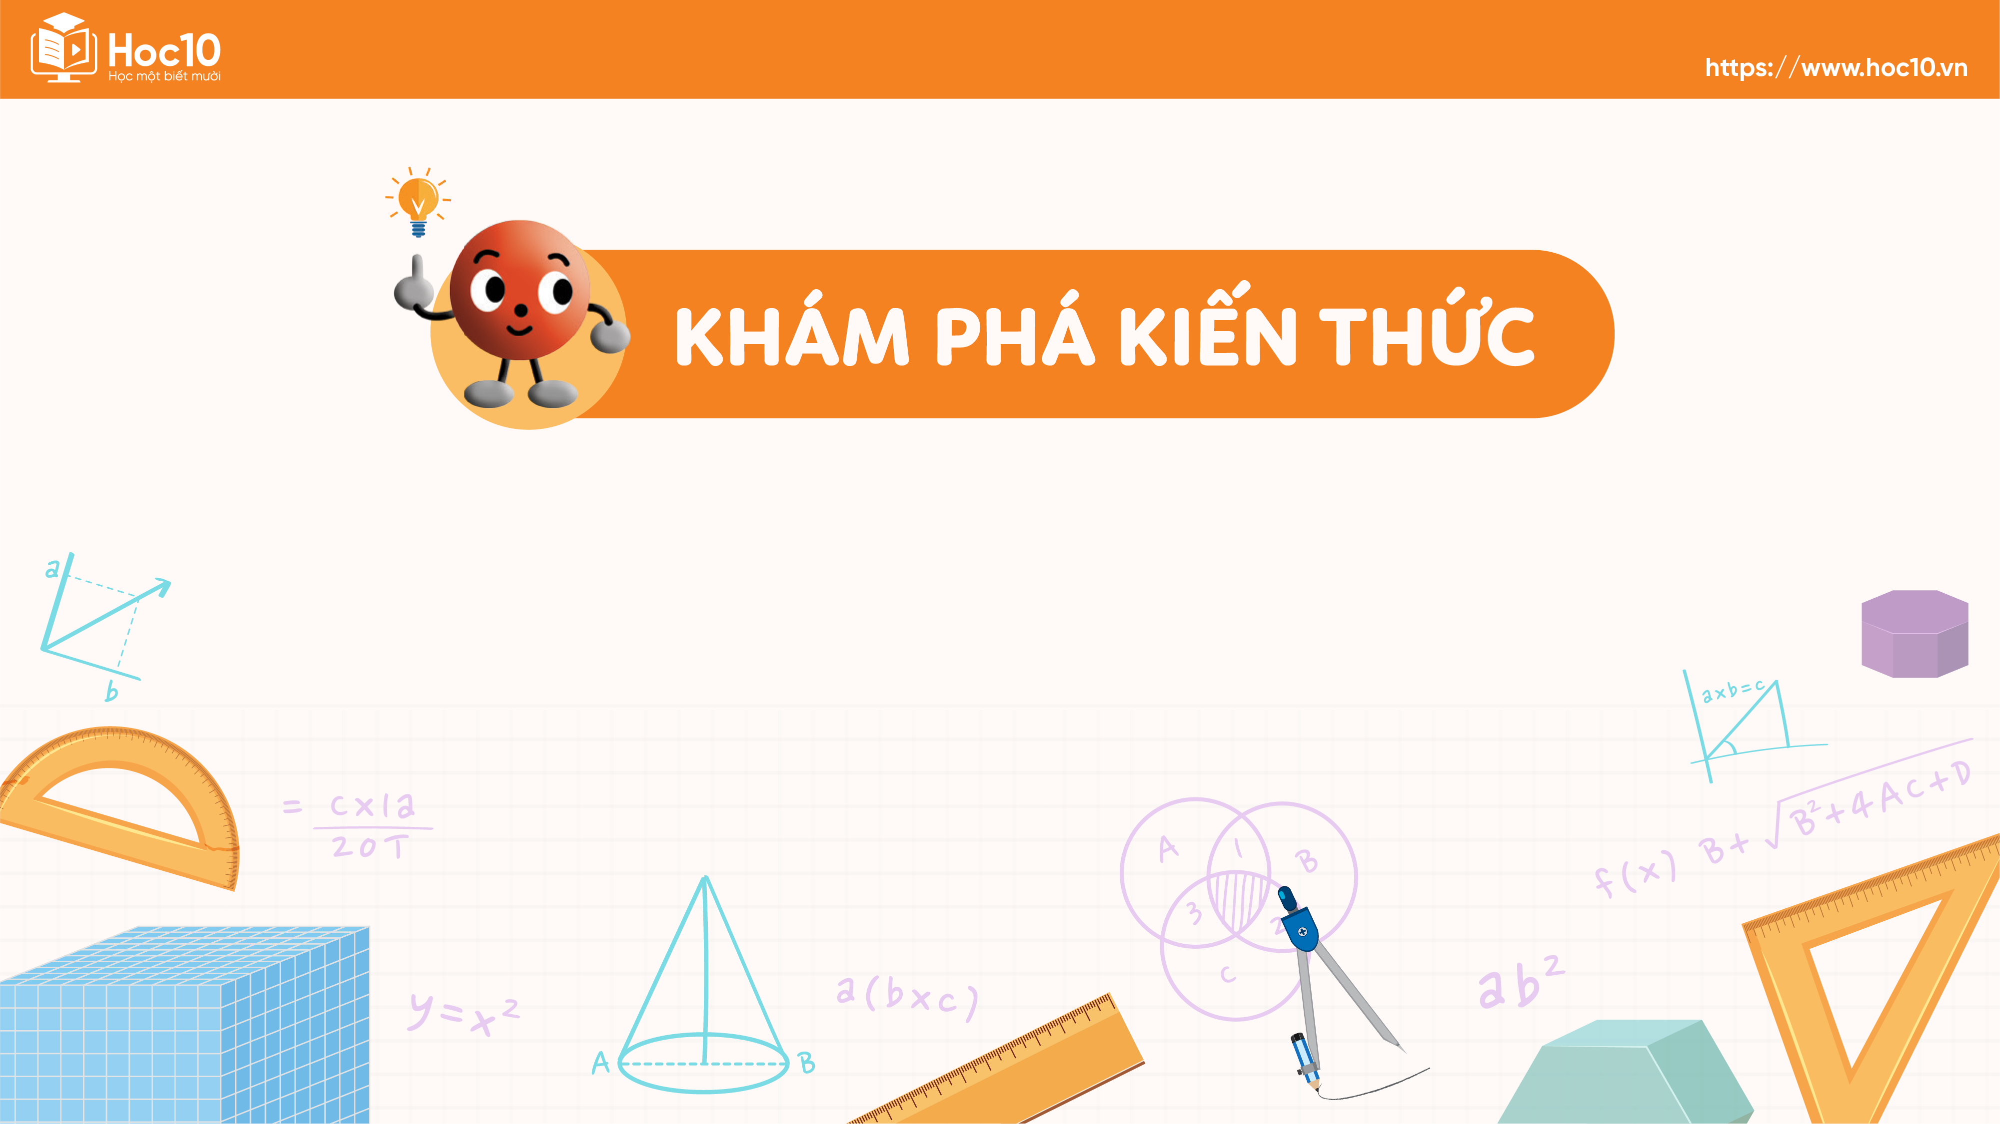

Slide 6
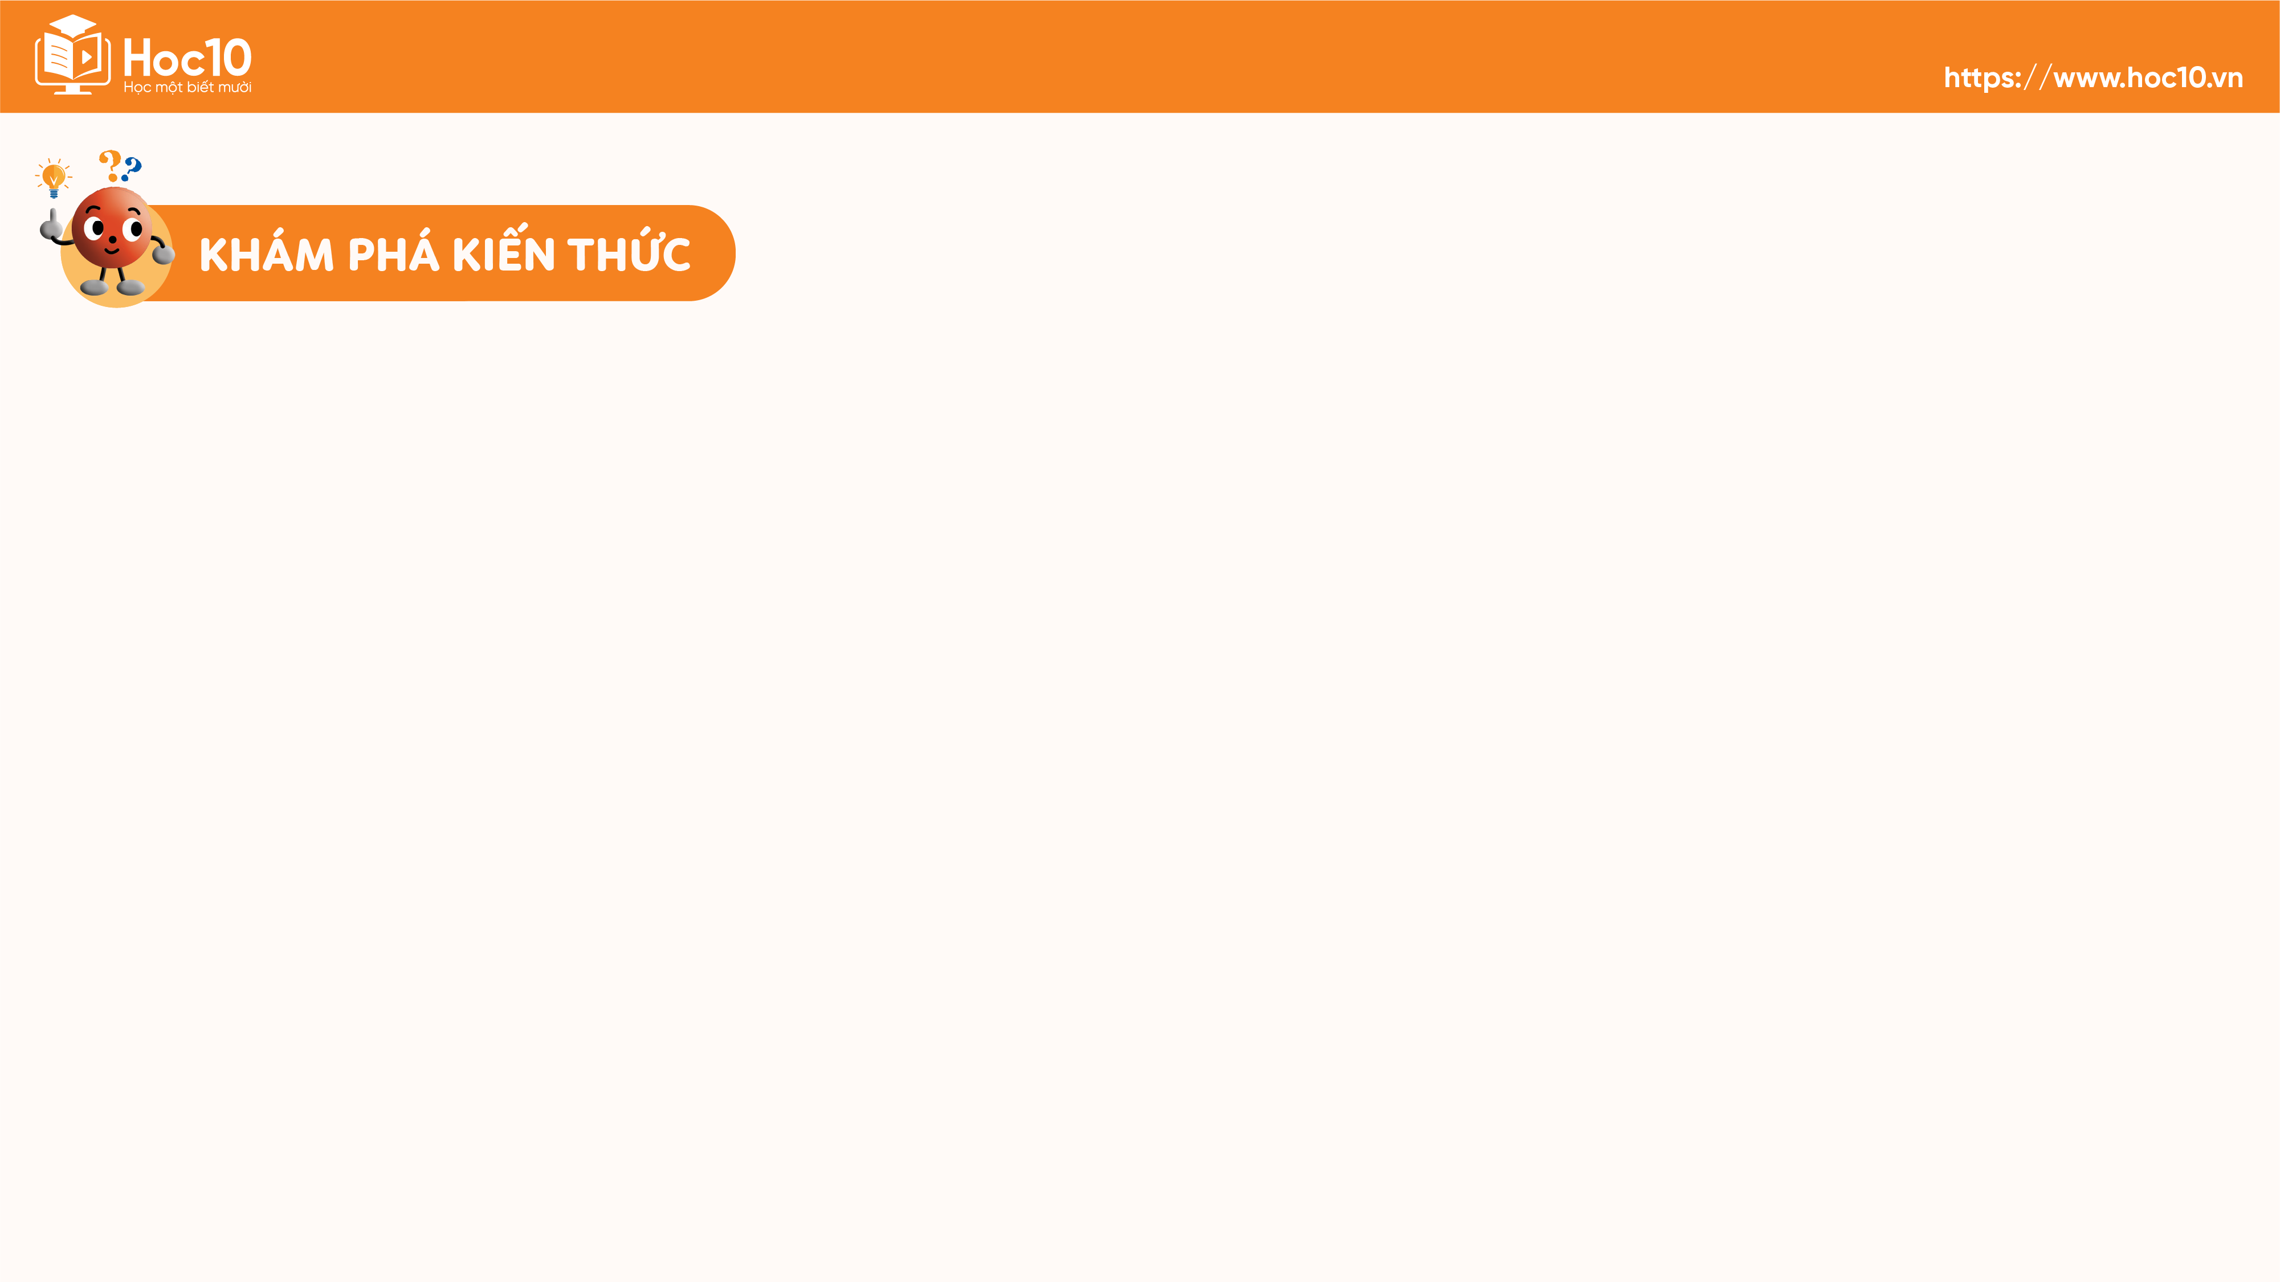
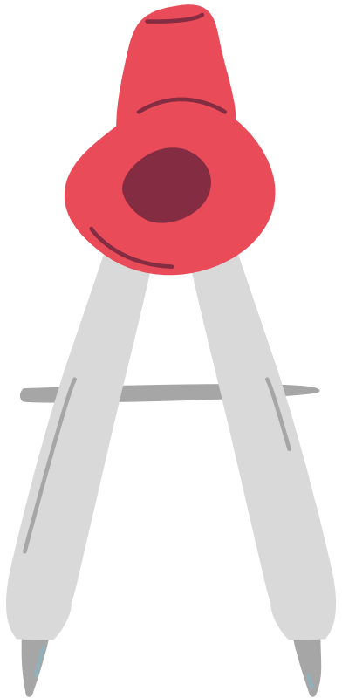

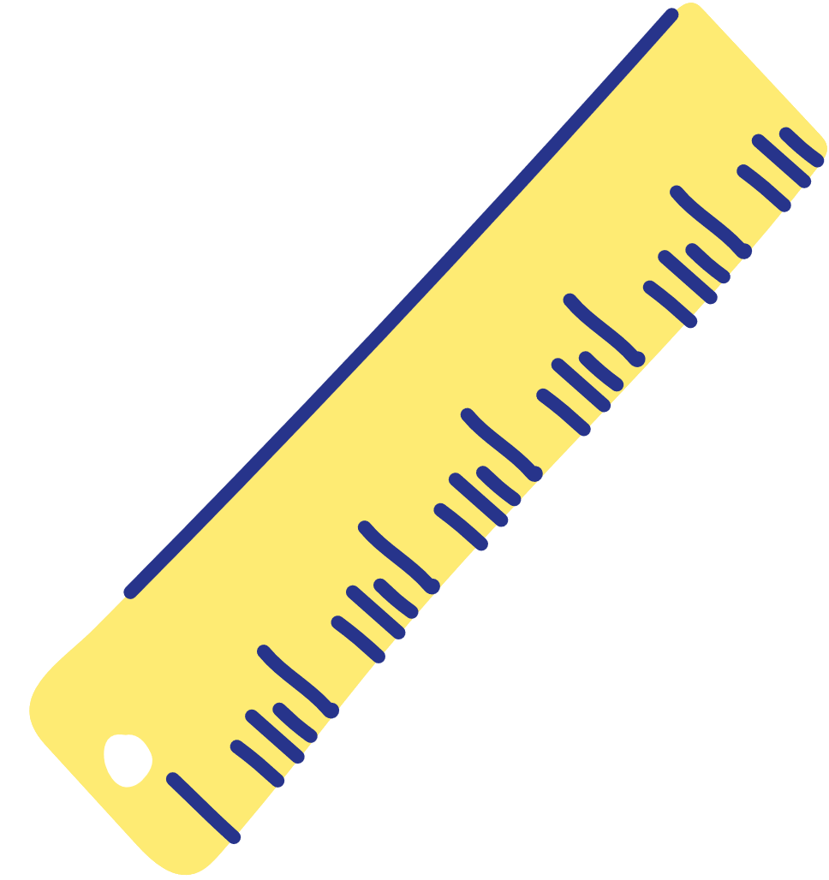
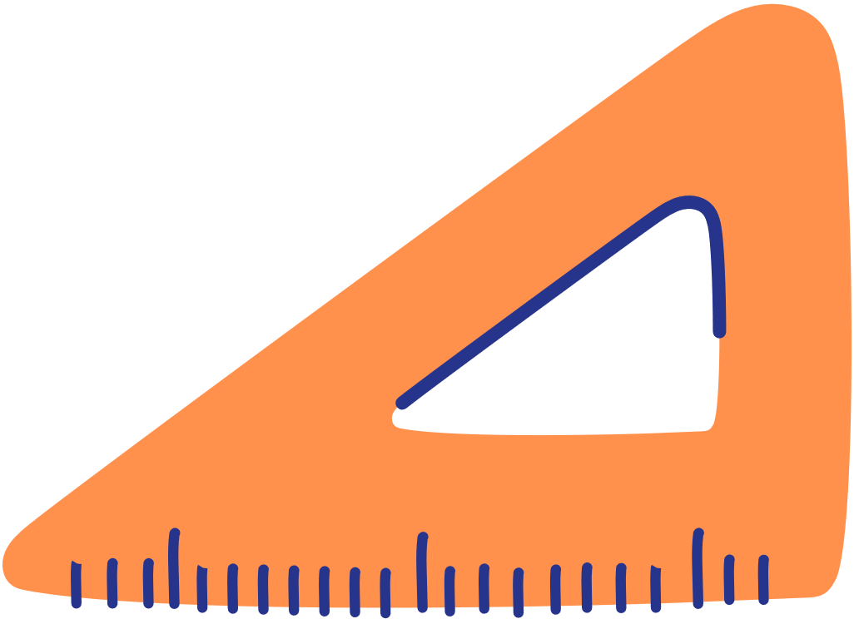
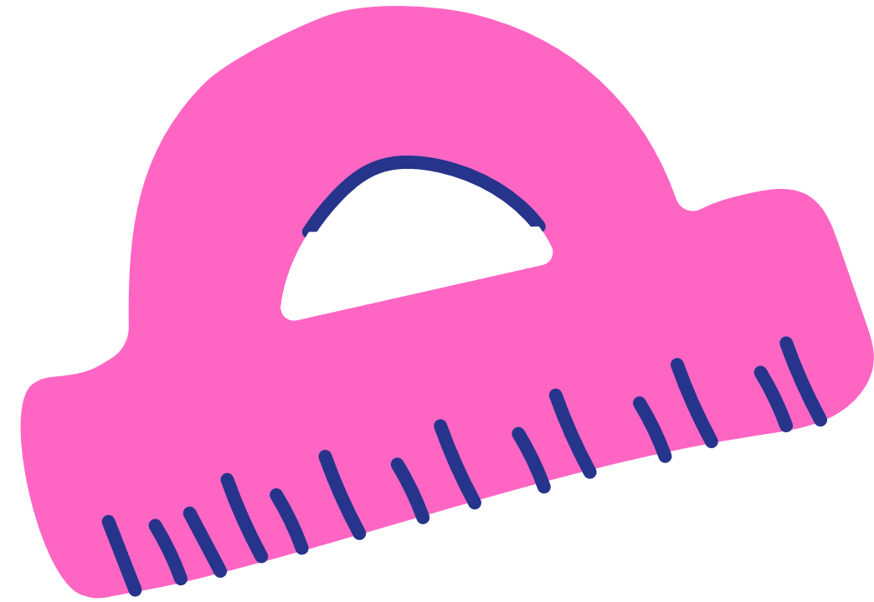
II.
TÍNH CHẤT BA ĐƯỜNG TRUNG TRỰC CỦA TAM GIÁC

Slide 7

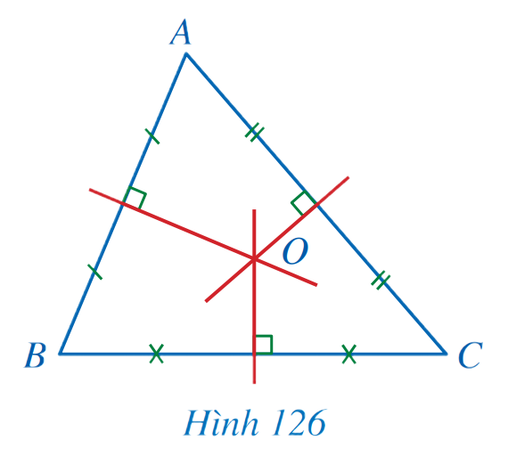
Thảo luận nhóm, hoàn thành HĐ2.
HĐ2
Quan sát các đường trung trực của tam giác ABC (Hình 126), cho biết ba đường trung trực đó có cùng đi qua một điểm hay không.
Các đường trung trực của tam giác ABC cùng đi qua điểm O.

Slide 8

KẾT LUẬN
Định lí: Ba đường trung trực của một tam giác cùng đi qua một điểm.
Nhận xét:
Đế xác định giao điểm ba đường trung trực của một tam giác, ta chỉ cần vẽ hai đường trung trực bất kì và xác định giao điểm của hai đường đó.

Slide 9
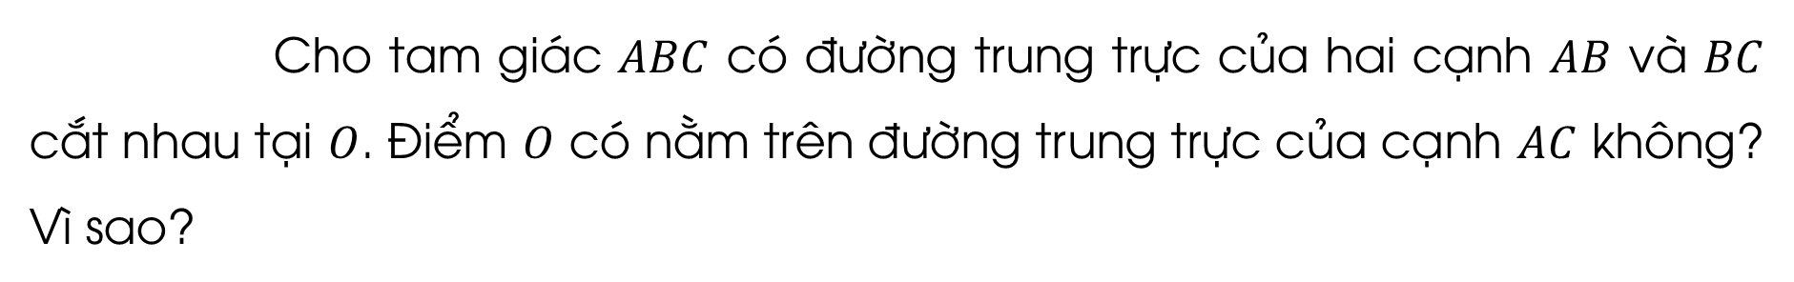
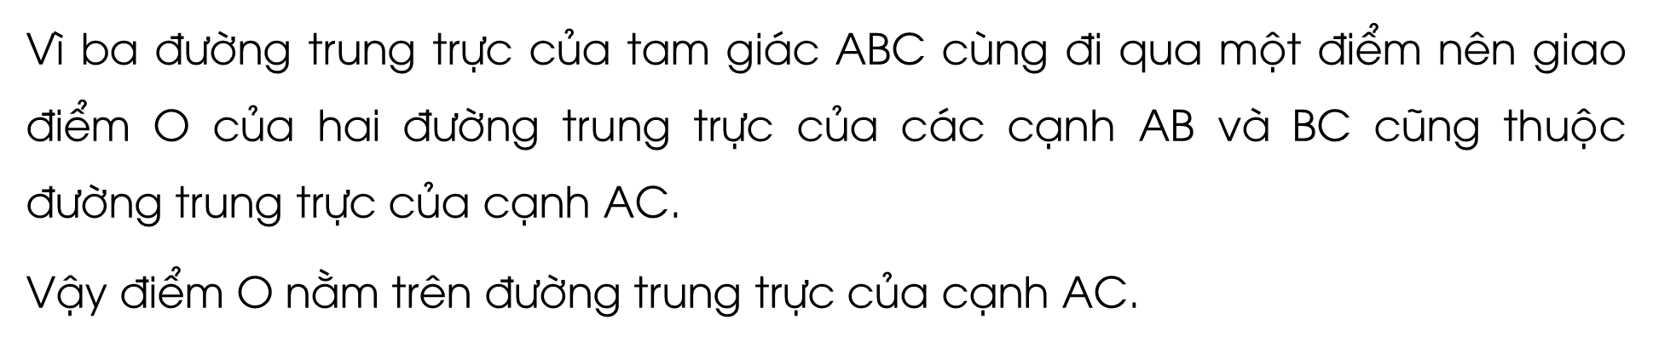
Cho tam giác $\text{ABC}$ có đường trung trực của hai cạnh $\text{AB}$ và $\text{BC}$ cắt nhau tại $\text{O}$. Điểm $\text{O}$ có nằm trên đường trung trực của cạnh $\text{AC}$ không? Vì sao?
Ví dụ 4
Giải
Vì ba đường trung trực của tam giác $\text{ABC}$ cùng đi qua một điểm nên giao điểm $\text{O}$ của hai đường trung trực của các cạnh $\text{AB}$ và $\text{BC}$ cũng thuộc đường trung trực của cạnh $\text{AC}$.
Vậy điểm $\text{O}$ nằm trên đường trung trực của cạnh $\text{AC}$.

Slide 10
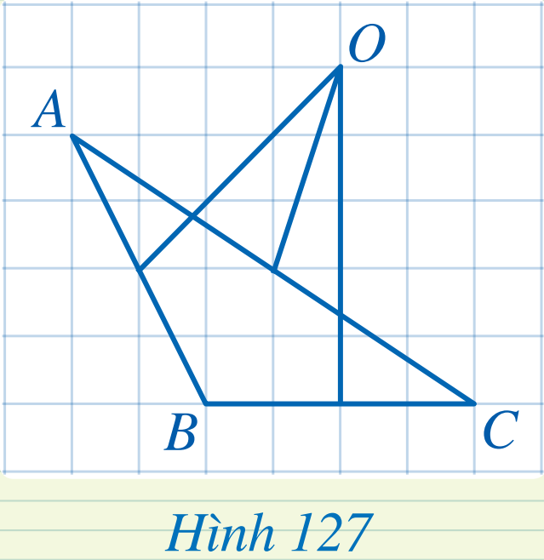

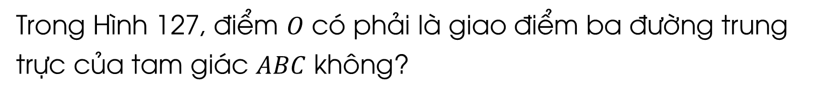
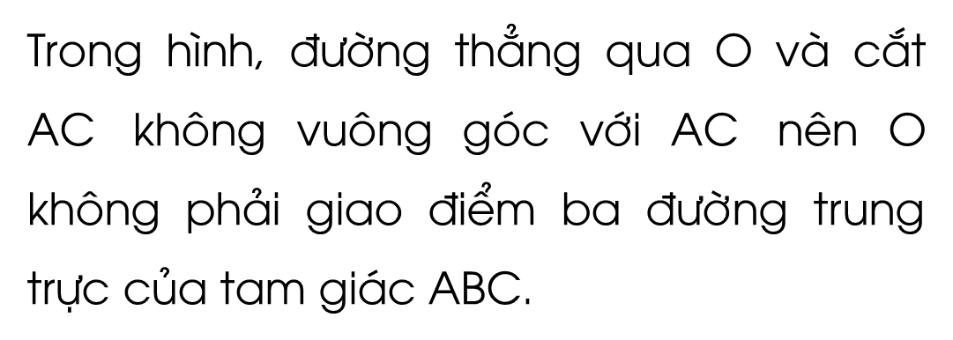
Luyện tập 2
Trong Hình 127, điểm $\text{O}$ có phải là giao điểm ba đường trung trực của tam giác $\text{ABC}$ không?
Giải
Trong hình, đường thẳng qua $\text{O}$ và cắt $\text{AC}$ không vuông góc với $\text{AC}$ nên $\text{O}$ không phải giao điểm ba đường trung trực của tam giác $\text{ABC}$.

Slide 11
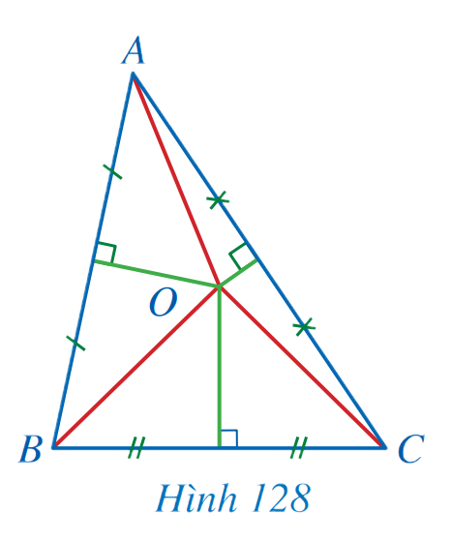
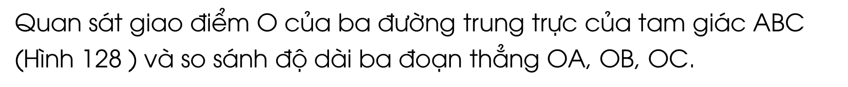
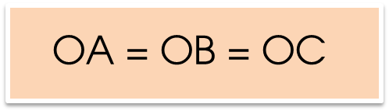
Quan sát giao điểm $\text{O}$ của ba đường trung trực của tam giác $\text{ABC}$ (Hình 128 ) và so sánh độ dài ba đoạn thẳng $\text{OA}\text{, }\text{OB}\text{, }\text{OC}$.
HĐ3
$$\text{OA}\text{ = }\text{OB}\text{ = }\text{OC}$$
Giải:
Nhận xét:
Giao điểm ba đường trung trực của một tam giác cách đều ba đỉnh của tam giác đó.

Slide 12
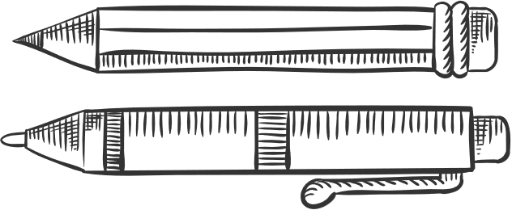
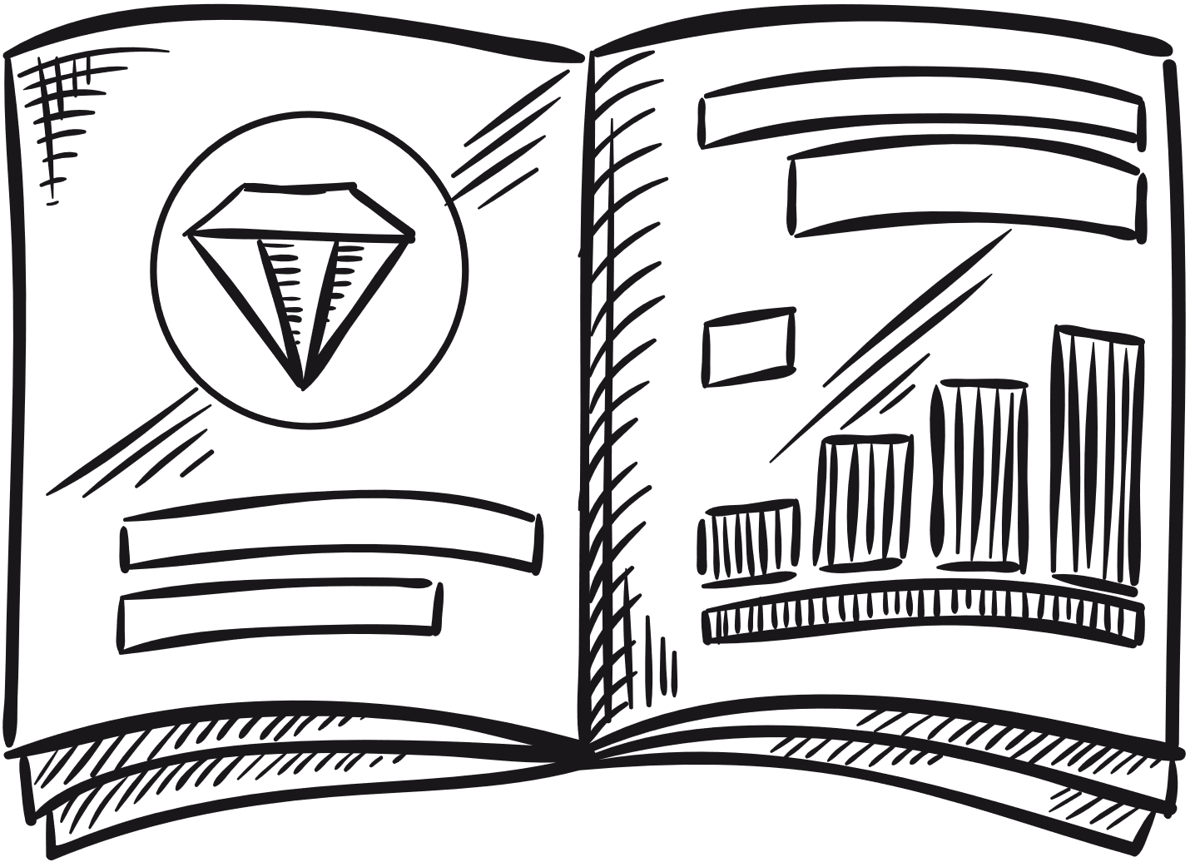
KẾT LUẬN
Trong một tam giác, ba đường trung trực cùng đi qua một điểm và điểm đó cách đều ba đỉnh của tam giác.

Slide 13
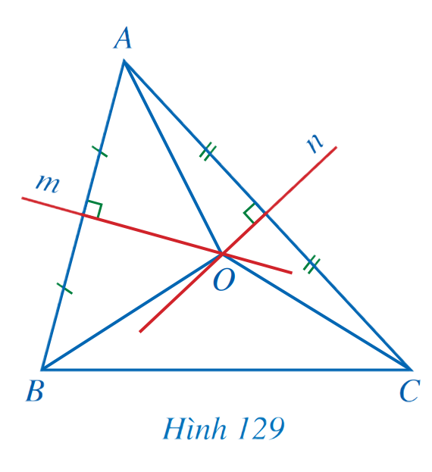
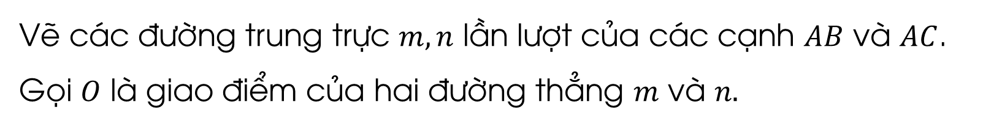
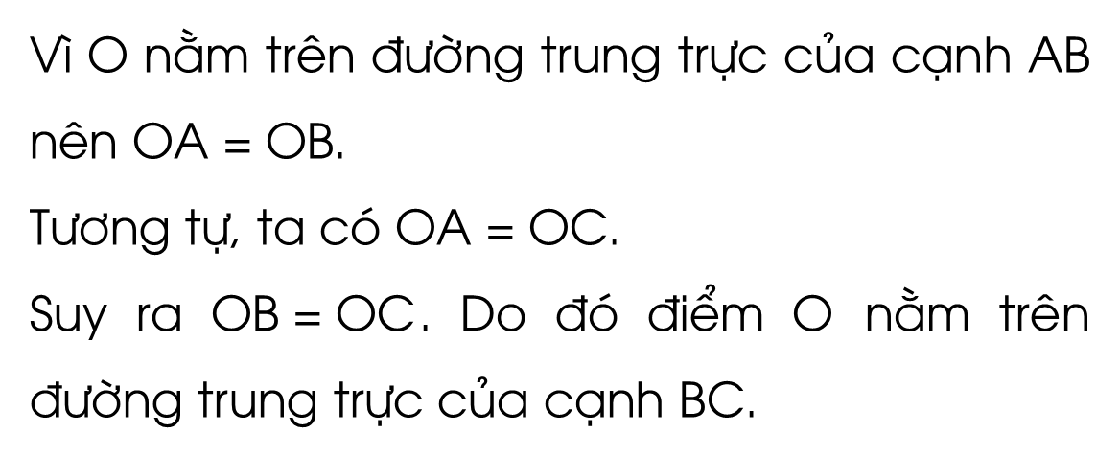
CHỨNG MINH
Vẽ các đường trung trực $m,n$ lần lượt của các cạnh $\text{AB}$ và $\text{AC}$. Gọi $\text{O}$ là giao điểm của hai đường thẳng $m$ và $n.$
Vì $\text{O}$ nằm trên đường trung trực của cạnh $\text{AB}$ nên $\text{OA} \text{=} \text{OB}$.
Tương tự, ta có $\text{OA} \text{=} \text{OC}$.
Suy ra $\text{OB} \text{=} \text{OC}$. Do đó điểm $\text{O}$ nằm trên đường trung trực của cạnh $\text{BC}$.

Slide 14
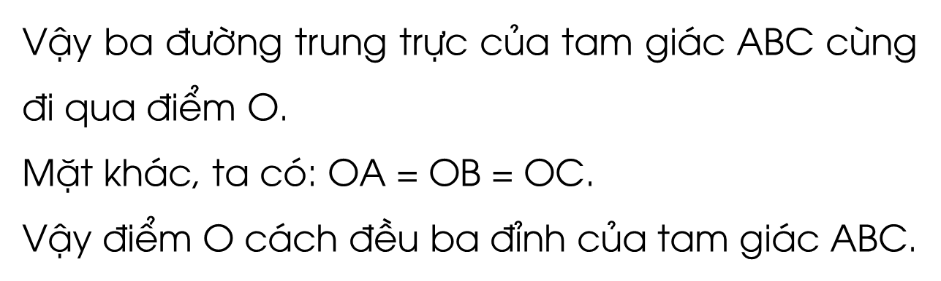
CHỨNG MINH
Vậy ba đường trung trực của tam giác $\text{ABC}$ cùng đi qua điểm $\text{O}$.
Mặt khác, ta có: $\text{OA} \text{=} \text{OB} \text{=} \text{OC}$.
Vậy điểm $\text{O}$ cách đều ba đỉnh của tam giác $\text{ABC}$.

Slide 15
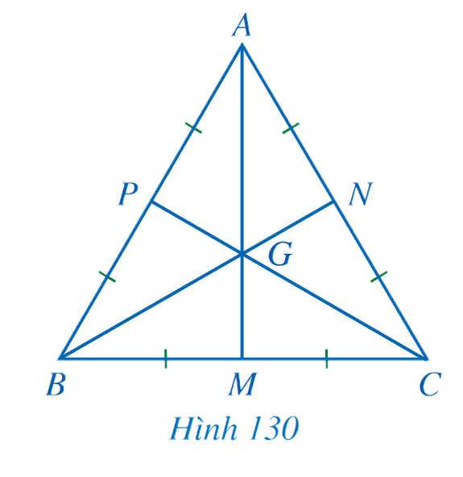
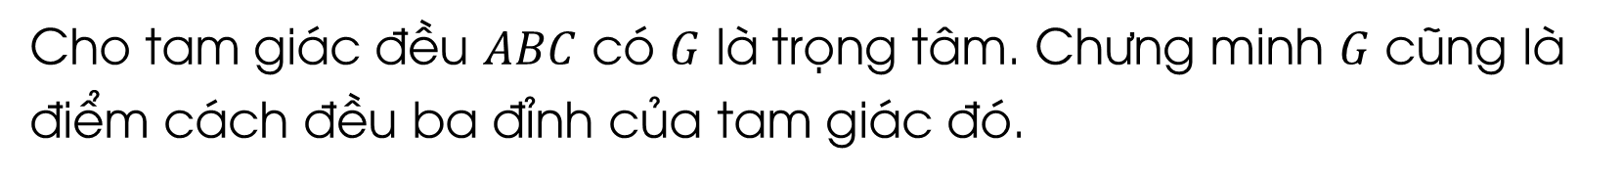
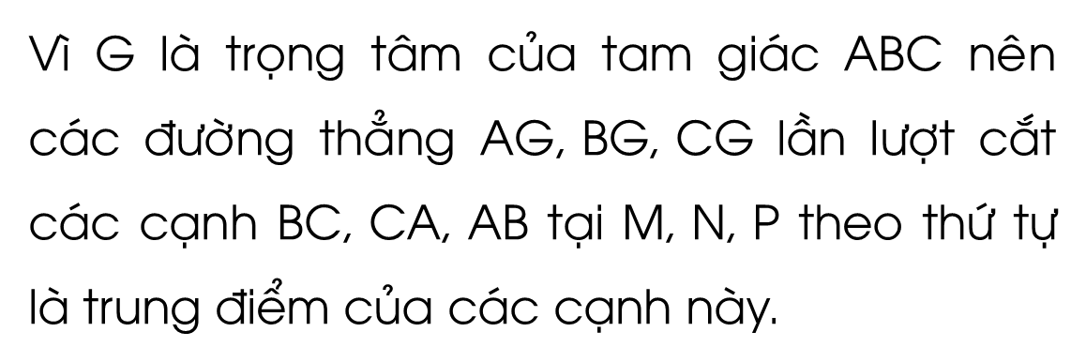
Cho tam giác đều $\text{ABC}$ có $\text{G}$ là trọng tâm. Chưng minh $\text{G}$ cũng là điểm cách đều ba đỉnh của tam giác đó.
Ví dụ 5
Giải
Vì $\text{G}$ là trọng tâm của tam giác $\text{ABC}$ nên các đường thẳng $\text{AG}\text{, }\text{BG}\text{, }\text{CG}$ lần lượt cắt các cạnh $\text{BC}\text{, }\text{CA}\text{, }\text{AB}$ tại $\text{M}\text{, }\text{N}\text{, }\text{P}$ theo thứ tự là trung điểm của các cạnh này.

Slide 16
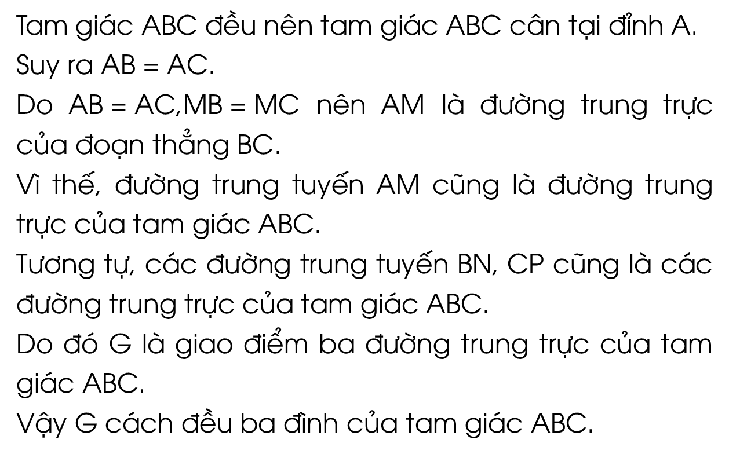
Giải
Tam giác $\text{ABC}$ đều nên tam giác $\text{ABC}$ cân tại đỉnh $\text{A}$.
Suy ra $\text{AB} \text{=} \text{AC}$.
Do $\text{AB} \text{=} \text{AC}\text{,}\text{MB} \text{=} \text{MC}$ nên $\text{AM}$ là đường trung trực của đoạn thẳng $\text{BC}$.
Vì thế, đường trung tuyến $\text{AM}$ cũng là đường trung trực của tam giác $\text{ABC}$.
Tương tự, các đường trung tuyến $\text{BN}\text{, }\text{CP}$ cũng là các đường trung trực của tam giác $\text{ABC}$.
Do đó $\text{G}$ là giao điểm ba đường trung trực của tam giác $\text{ABC}$.
Vậy $\text{G}$ cách đều ba đình của tam giác $\text{ABC}$.

Slide 17
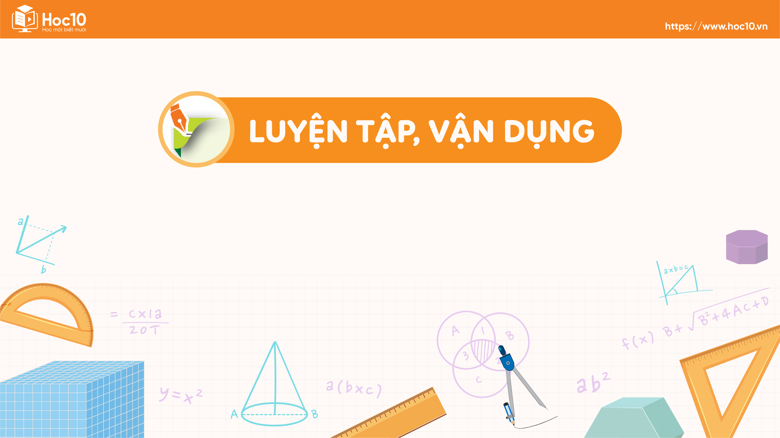

Slide 18
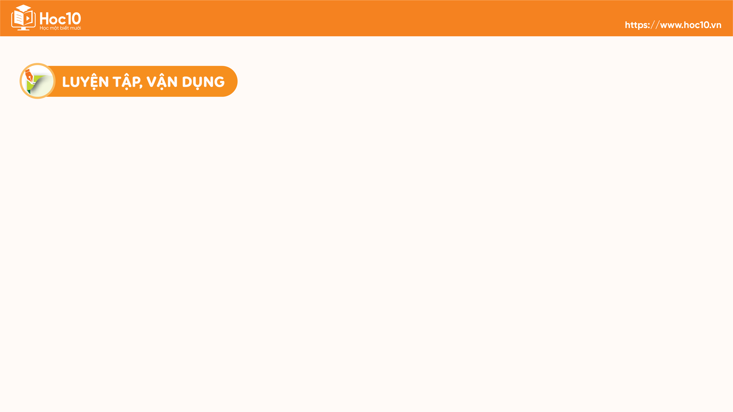
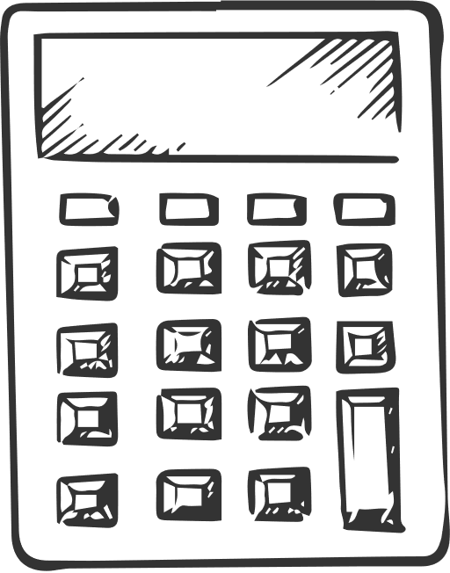
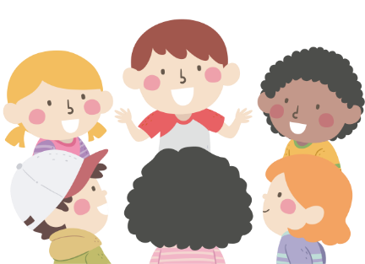
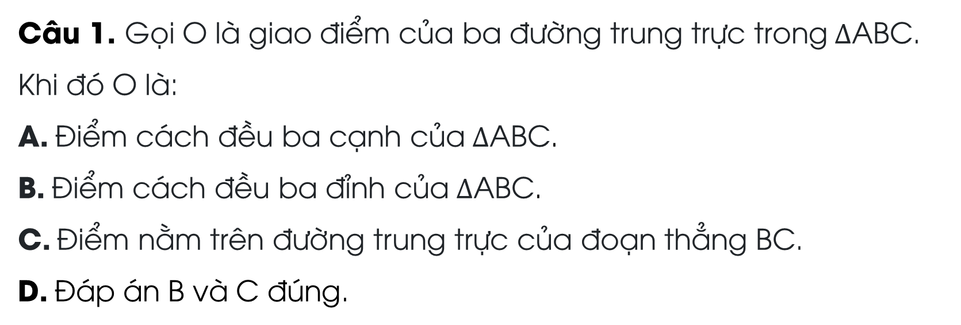
BÀI TẬP TRẮC NGHIỆM
Câu 1. Gọi $\text{O}$ là giao điểm của ba đường trung trực trong $\text{ΔABC}$. Khi đó $\text{O}$ là:
A. Điểm cách đều ba cạnh của $\text{ΔABC}$.
B. Điểm cách đều ba đỉnh của $\text{ΔABC}$.
C. Điểm nằm trên đường trung trực của đoạn thẳng $\text{BC}$.
D. Đáp án B và C đúng.

Slide 19
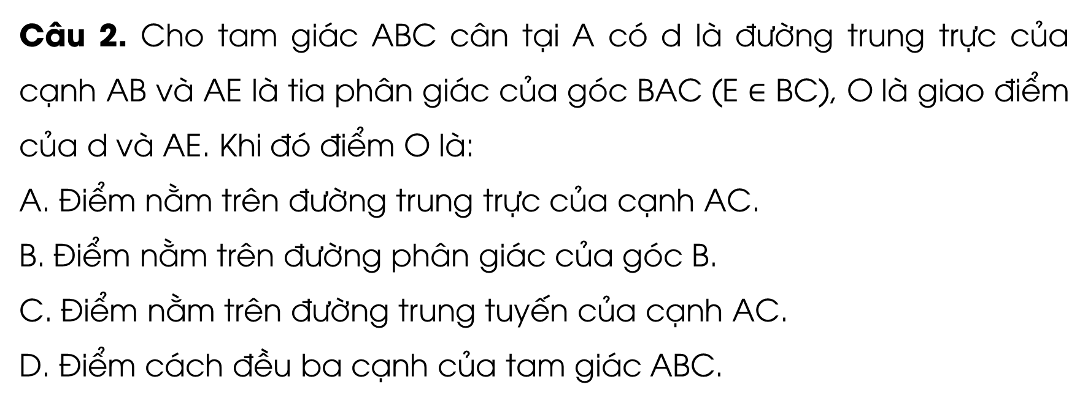
BÀI TẬP TRẮC NGHIỆM
Câu 2. Cho tam giác $\text{ABC}$ cân tại $\text{A}$ có $\text{d}$ là đường trung trực của cạnh $\text{AB}$ và $\text{AE}$ là tia phân giác của góc $\text{BAC}$ $\text{(}\text{E} \text{∈} \text{BC}\text{), }\text{O}$là giao điểm của $\text{d}$ và $\text{AE}$. Khi đó điểm $\text{O}$ là:
A. Điểm nằm trên đường trung trực của cạnh $\text{AC}$.
B. Điểm nằm trên đường phân giác của góc $\text{B}$.
C. Điểm nằm trên đường trung tuyến của cạnh $\text{AC}$.
D. Điểm cách đều ba cạnh của tam giác $\text{ABC}$.

Slide 20
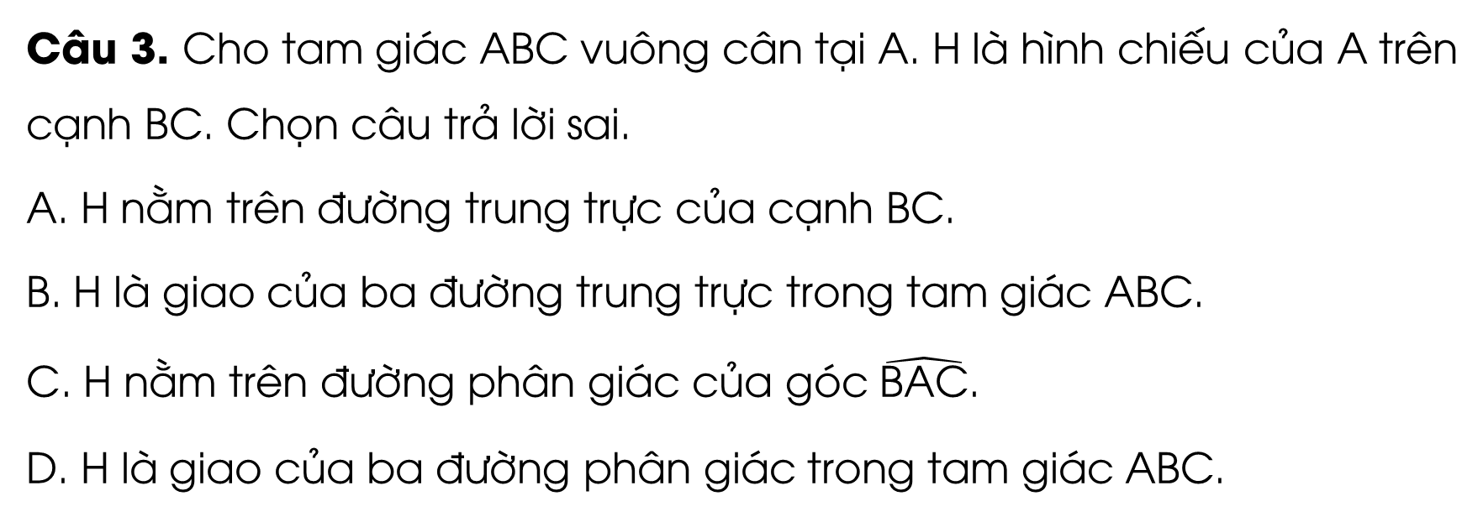
BÀI TẬP TRẮC NGHIỆM
Câu 3. Cho tam giác $\text{ABC}$ vuông cân tại $\text{A}$. $\text{H}$ là hình chiếu của $\text{A}$ trên cạnh $\text{BC}$. Chọn câu trả lời sai.
A. $\text{H}$ nằm trên đường trung trực của cạnh $\text{BC}$.
B. $\text{H}$ là giao của ba đường trung trực trong tam giác $\text{ABC}$.
C. $\text{H}$ nằm trên đường phân giác của góc $\hat{\text{BAC}}$.
D. $\text{H}$ là giao của ba đường phân giác trong tam giác $\text{ABC}$.

Slide 21

BÀI TẬP TRẮC NGHIỆM
Câu 4. Cho tam giác $\text{ABC}$ cân tại $\text{A}$, có $\hat{\text{A}} \text{=} \text{5}{\text{0}}^{o}$, đường trung trực của $\text{AB}$ cắt $\text{BC}$ ở $\text{D}$. Số đo góc $\hat{\text{BAD}}$ là:
A. $\text{1}{\text{5}}^{o}$
B. ${\text{35}}^{o}$
C. ${\text{65}}^{o}$
D. ${\text{45}}^{o}$

Slide 22
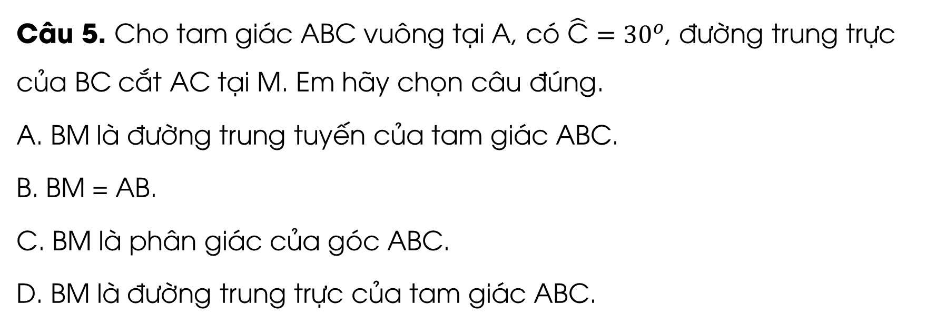
BÀI TẬP TRẮC NGHIỆM
Câu 5. Cho tam giác $\text{ABC}$ vuông tại $\text{A}$, có $\hat{\text{C}}=30^{o}$, đường trung trực của $\text{BC}$ cắt $\text{AC}$ tại $\text{M}$. Em hãy chọn câu đúng.
A. $\text{BM}$ là đường trung tuyến của tam giác $\text{ABC}$.
B. $\text{BM}$ = $\text{AB}$.
C. $\text{BM}$ là phân giác của góc $\text{ABC}$.
D. $\text{BM}$ là đường trung trực của tam giác $\text{ABC}$.

Slide 23
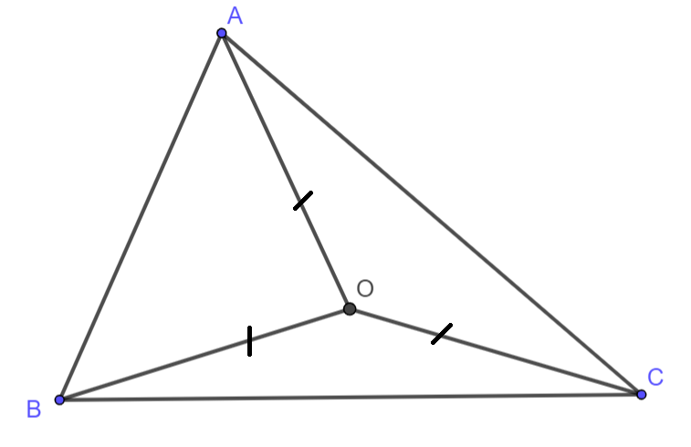
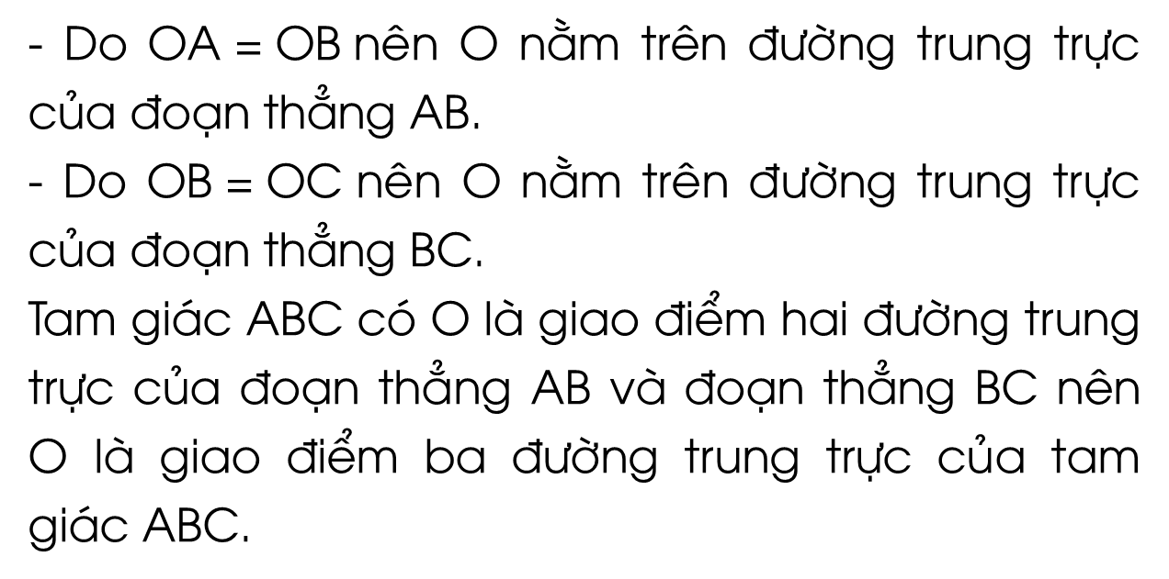
Cho tam giác $\text{ABC}$ và điểm $\text{O}$ thoả mãn $\text{OA} \text{=} \text{OB} \text{=} \text{OC}$. Chứng minh rằng $\text{O}$ là giao điểm ba đường trung trực của tam giác $\text{ABC}$.
01
Giải
- Do $\text{OA}\text{ = }\text{OB}$nên $\text{O}$ nằm trên đường trung trực của đoạn thẳng $\text{AB}$.
- Do $\text{OB}\text{ = }\text{OC}$nên $\text{O}$ nằm trên đường trung trực của đoạn thẳng $\text{BC}$.
Tam giác $\text{ABC}$ có $\text{O}$ là giao điểm hai đường trung trực của đoạn thẳng $\text{AB}$ và đoạn thẳng $\text{BC}$ nên $\text{O}$ là giao điểm ba đường trung trực của tam giác $\text{ABC}$.

Slide 24
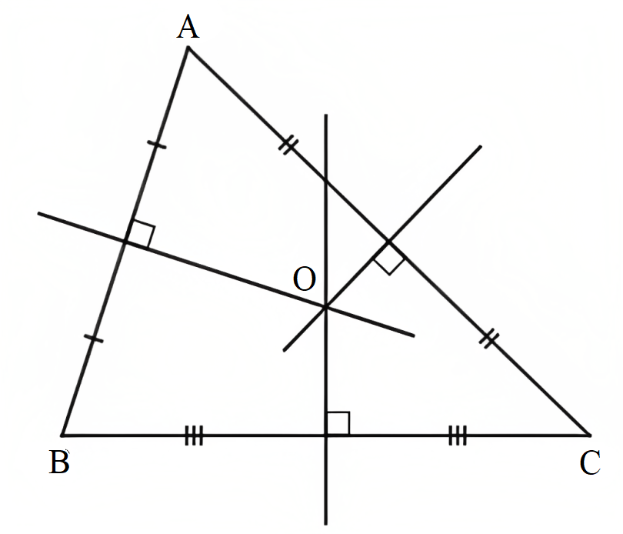
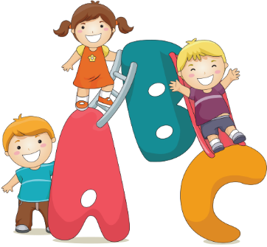
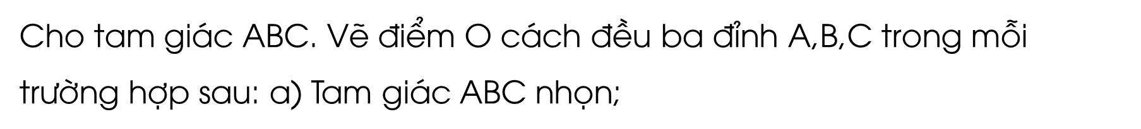
Cho tam giác $\text{ABC}$. Vẽ điểm $\text{O}$ cách đều ba đỉnh $\text{A}\text{,}\text{B}\text{,}\text{C}$ trong mỗi trường hợp sau: a) Tam giác $\text{ABC}$ nhọn;
02
Giải

Slide 25
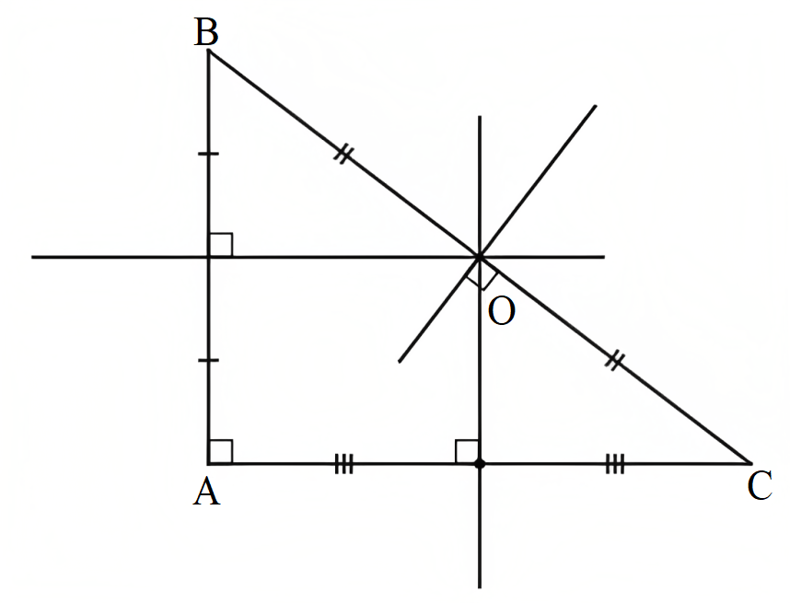
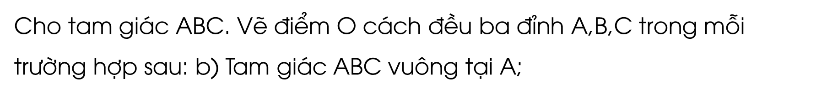
Cho tam giác $\text{ABC}$. Vẽ điểm $\text{O}$ cách đều ba đỉnh $\text{A}\text{,}\text{B}\text{,}\text{C}$ trong mỗi trường hợp sau: b) Tam giác $\text{ABC}$ vuông tại $\text{A}$;
02
Giải

Slide 26
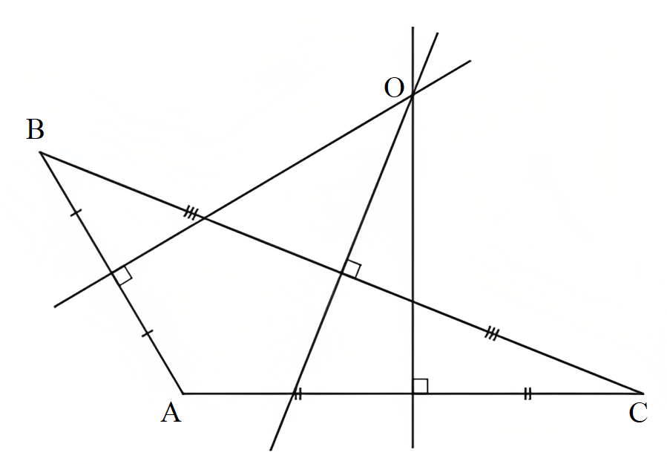
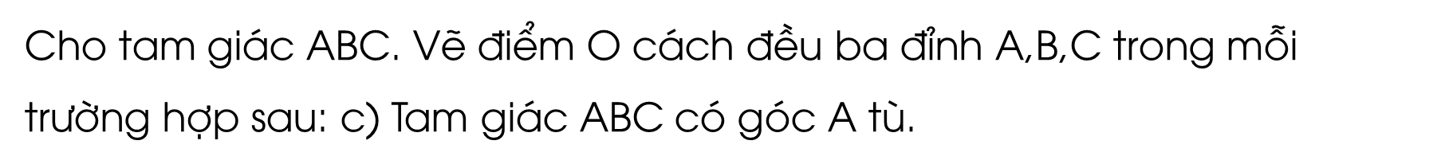
Cho tam giác $\text{ABC}$. Vẽ điểm $\text{O}$ cách đều ba đỉnh $\text{A}\text{,}\text{B}\text{,}\text{C}$ trong mỗi trường hợp sau: c) Tam giác $\text{ABC}$ có góc $\text{A}$ tù.
02
Giải

Slide 27
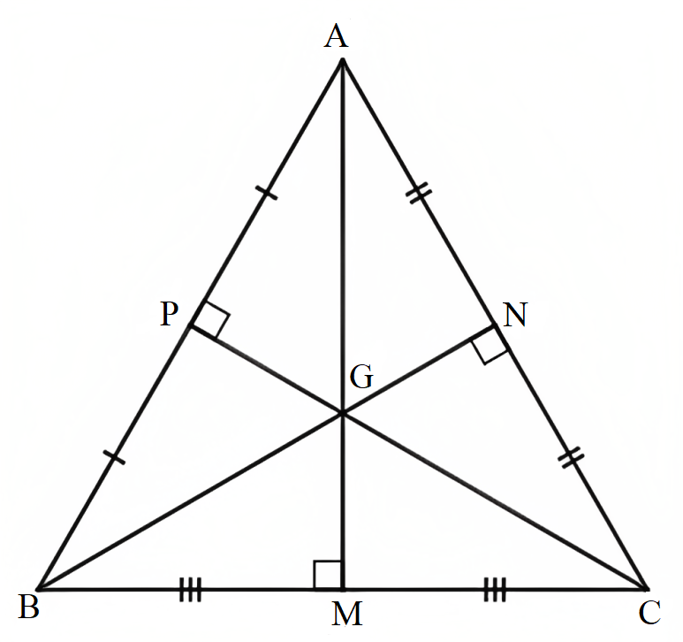
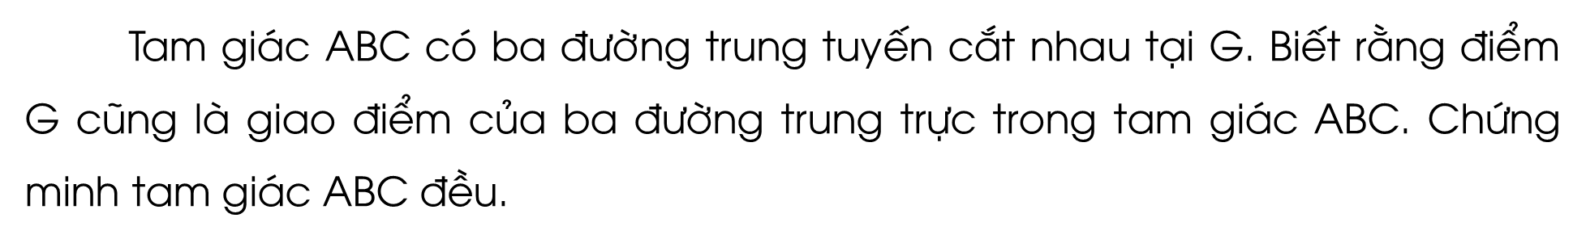
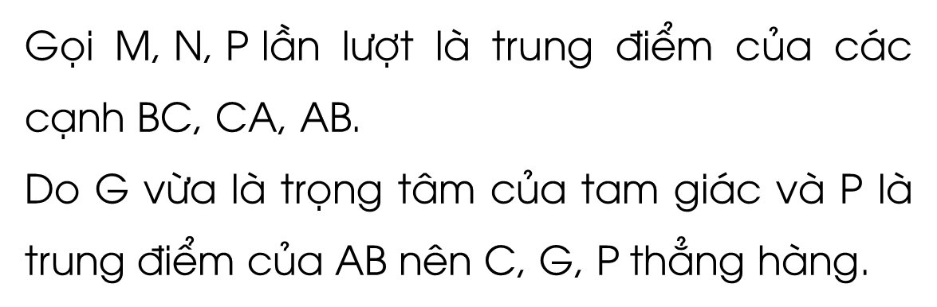
Tam giác $\text{ABC}$ có ba đường trung tuyến cắt nhau tại $\text{G}$. Biết rằng điểm $\text{G}$ cũng là giao điểm của ba đường trung trực trong tam giác $\text{ABC}$. Chứng minh tam giác $\text{ABC}$ đều.
03
Giải
Gọi $\text{M}\text{, }\text{N}\text{, }\text{P}$lần lượt là trung điểm của các cạnh $\text{BC}\text{, }\text{CA}\text{, }\text{AB}$.
Do $\text{G}$ vừa là trọng tâm của tam giác và $\text{P}$ là trung điểm của $\text{AB}$ nên $\text{C}\text{, }\text{G}\text{, }\text{P}$thẳng hàng.

Slide 28
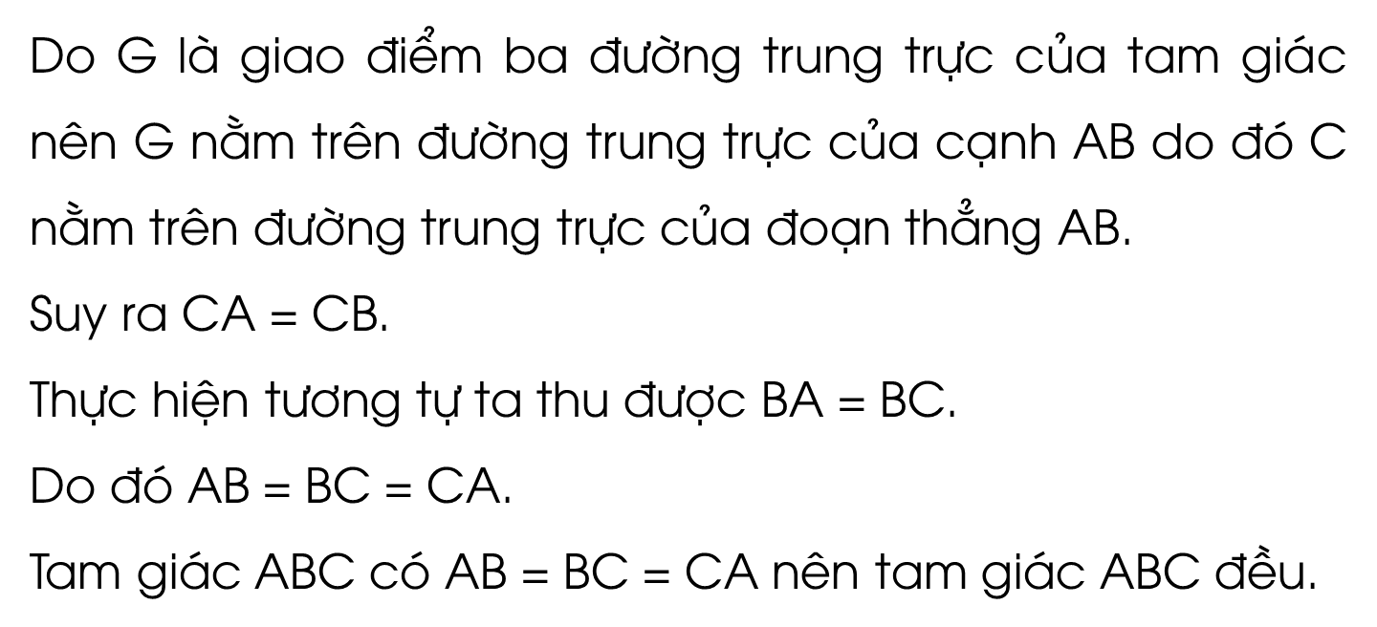
03
Giải
Do $\text{G}$ là giao điểm ba đường trung trực của tam giác nên $\text{G}$ nằm trên đường trung trực của cạnh $\text{AB}$ do đó $\text{C}$ nằm trên đường trung trực của đoạn thẳng $\text{AB}$.
Suy ra $\text{CA}$ = $\text{CB}$.
Thực hiện tương tự ta thu được $\text{BA}$ = $\text{BC}$.
Do đó $\text{AB}$ = $\text{BC}$ = $\text{CA}$.
Tam giác $\text{ABC}$ có $\text{AB}$ = $\text{BC}$ = $\text{CA}$ nên tam giác $\text{ABC}$ đều.

Slide 29



Tam giác $\text{ABC}$ có ba đường phân giác cắt nhau tại $\text{I}$. Biết rằng $\text{I}$ cũng là giao điểm ba đường trung trực của tam giác $\text{ABC}$. Chứng minh tam giác $\text{ABC}$ đều.
04
Giải
Gọi $\text{M}\text{, }\text{N}\text{, }\text{P}$lần lượt là chân đường cao kẻ từ $\text{I}$đến $\text{BC}\text{, }\text{CA}\text{, }\text{AB}$.
Do $\text{I}$là giao điểm ba đường phân giác của tam giác $\text{ABC}$ nên $\text{IM}\text{ = }\text{IN}\text{ = }\text{IP}\text{.}$

Slide 30

04
Giải
Do $\text{I}$ là giao điểm ba đường trung trực của tam giác $\text{ABC}$ nên I nằm trên đường trung trực của các cạnh $\text{BC}\text{, }\text{CA}\text{, }\text{AB}$.
Suy ra đường thẳng qua $\text{I}$, vuông góc với $\text{BC}\text{, }\text{CA}\text{, }\text{AB}$lần lượt là đường trung trực của các cạnh $\text{BC}\text{, }\text{CA}\text{, }\text{AB}$.
Suy ra $\text{M}\text{, }\text{N}\text{, }\text{P}$ lần lượt là trung điểm của các cạnh $\text{BC}\text{, }\text{CA}\text{, }\text{AB}\text{.}$
Do $\text{AI}$ là đường phân giác của $\hat{\text{BAC}}$ nên $\hat{\text{BAI}} \text{=}$ $\hat{\text{C}\text{AI}}.$

Slide 31

04
Giải
Xét ∆$\text{PAI}$ vuông tại $\text{P}$ và ∆$\text{NAI}$ vuông tại $\text{N}$ có:
$\text{AI}$ chung.
$$\hat{\text{PAI}} \text{=} \hat{\text{NAI}}$$
Suy ra ∆$\text{PAI}$ = ∆$\text{NAI}$ (cạnh huyền - góc nhọn).
Do đó $\text{PA}$ = $\text{NA}$ (2 cạnh tương ứng).
Mà $\text{P}$ là trung điểm của $\text{AB}$ nên $\text{PA} \text{=} \frac{\text{1}}{\text{2}}\text{BA}$;
$\text{N}$ là trung điểm của $\text{CA}$ nên $\text{NA} \text{=} \frac{\text{1}}{\text{2}}\text{CA}$.
⇒ $\text{AB}$ = $\text{CA}$.

Slide 32

04
Giải
Thực hiện tương tự ta thu được $\text{BA}$ = $\text{BC}$.
Do đó $\text{AB}$ = $\text{BC}$ = $\text{CA}$.
Tam giác $\text{ABC}$ có $\text{AB}$ = $\text{BC}$ = $\text{CA}$ nên tam giác $\text{ABC}$ đều.

Slide 33




Cho tam giác $\text{ABC}$. Đường trung tực của hai cạnh $\text{AB}$ và $\text{AC}$ cắt nhau tại điểm $\text{O}$ nằm trong tam giác. $\text{M}$ là trung điểm của $\text{BC}$. Chứng minh:
05
a) $\text{OM} \text{⊥} \text{BC}$
b) $\hat{\text{MOB}} \text{=} \hat{\text{MOC}}$.
Giải

Slide 34

05
Giải
Tam giác $\text{ABC}$ có $\text{O}$ là giao điểm hai đường trung trực của đoạn thẳng $\text{AB}$ và đoạn thẳng $\text{AC}$.
Mà ba đường trung trực trong tam giác đồng quy nên $\text{O}$ nằm trên đường trung trực của đoạn thẳng $\text{BC}$.
Lại có $\text{M}$ là trung điểm của $\text{BC}$ nên $\text{OM}$ là đường trung trực của đoạn thẳng $\text{BC}$.
Do đó $\text{OM}$ ⊥ $\text{BC}$.

Slide 35

05
Giải
b) Do $\text{OM}$ ⊥ $\text{BC}$ nên ∆$\text{OMB}$ và ∆$\text{OMC}$ vuông tại $\text{M}$.
Xét ∆$\text{OMB}$ vuông tại $\text{M}$ và ∆$\text{OMC}$ vuông tại $\text{M}$ có:
$\text{OM}$ chung.
$\text{MB}$ = $\text{MC}$ (theo giả thiết).
Suy ra ∆$\text{OMB}$ = ∆$\text{OMC}$ (2 cạnh góc vuông).
Do đó $\hat{\text{MOB}} \text{=}\hat{ \text{MOC}}$.

Slide 36






Đường tròn đi qua ba đỉnh của tam giác
Nếu $\text{O}$ là giao điểm của ba đường trung trực của tam giác $\text{ABC}$ thì $\text{OA}\text{ = }\text{OB}\text{ = }\text{OC}$.
Đặt $\text{R}\text{ = }\text{OA}$. Đường tròn tâm $\text{O}$ bán kính $\text{R}$ đi qua ba đỉnh của tam giác $\text{ABC}$. Sau này, ta sẽ gọi đường tròn đó là đường tròn ngoại tiếp tam giác $\text{ABC}$ và điểm $\text{O}$ là tâm đường tròn ngoại tiếp tam giác $\text{ABC}$.
Nếu tam giác $\text{ABC}$ nhọn thì điểm $\text{O}$ nằm trong tam giác. Nếu tam giác $\text{ABC}$ vuông thì điểm $\text{O}$ là trung điểm của cạnh huyền. Nếu tam giác $\text{ABC}$ tù thì điểm $\text{O}$ nằm ngoài tam giác.

Slide 37


Slide 38


Ghi nhớ kiến thức trong bài
Hoàn thành bài tập trong SBT
Chuẩn bị Bài 13: Tính chất ba đường cao của tam giác

Slide 39


Slide 40



Like fanpage Hoc10 - Học 1 biết 10 để nhận thêm nhiều tài liệu giảng dạy
theo đường link:
Hoc10 – Học 1 biết 10
Hoặc truy cập qua QR code

